Slide 1


حالات دراسية في التسويق الرقمي
Case Studies in Digital
Marketing
MKT 323
إعداد
د. محمد الغريب
المحاضرة الخامسة

Slide 2
المحاضرة الخامسة
حالة دراسية في التسعير الديناميكي
Dynamic Pricing
إعداد
د. محمد الغريب
المحاضرة الخامسة

Slide 3
مقدمة
إن المنافسة الكبيرة التي تشهدها الأسواق والتطور التقني الكبير والتوجه نحو الرقمنة أجبر منظمات الأعمال على التوجه إلى أساليب مبتكرة في مختلف عناصر المزيج التسويقي لتلبي احتياجات العملاء ورغباتهم. ولعلّ السعر أحد أهم عناصر المزيج التسويقي وهو أحد أهم الأسباب التي تجعل المشتري يقتنع بشراء المنتج وخصوصاً عندما يتشابه المنتج مع منتجات العلامات المنافسة بحيث لا يكون هناك تمايز كبير بين المنتجات في السوق، من ضمن التقنيات الحديثة التي يتم الاعتماد عليها في التسعير ضمن التسويق الالكتروني استراتيجية التسعير الديناميكي والتي ساعدت الشركات والمنصات على تحقيق نتائج مبهرة.

Slide 4
من هو التسعير الديناميكي؟
التسعير الديناميكي هو استراتيجية في التسعير بحيث يتم ضبط الأسعار بشكل دائم على أساس يومي بناءً على عوامل السوق المختلفة حيث يتم تغيير السعر في الوقت الحقيقي، في التسعير الديناميكي يتم الاعتماد على أسعار متغيرة بدلاً من الأسعار الثابتة في كامل الموسم، حيث يمكن من خلال التسعير الديناميكي تغيير الأسعار عدة مرات في اليوم الواحد وفق تغييرات السعر،
الهدف الرئيسي من تغييرات السعر ضمن التسعير الديناميكي هو تحسين هامش الربح بالإضافة إلى زيادة احتمال البيع (إقناع المشتري بعملية الشراء).
يتم التسعير الديناميكي من خلال برمجيات متخصصة في التسعير الديناميكي حيث يمكن من خلال هذه البرمجيات إدخال قواعد معينة لحساب السعر الجديد بناءً على تغيرات السوق اليومية.

Slide 5

التسعير الديناميكي مقابل الأسعار المخصصة
يختلف التسعير الديناميكي عن الأسعار المخصصة Prices Personalized ففي التسعير الديناميكي يتم تحديد القيمة النسبية Relative Value للسعر أي القيمة نسبة إلى عوامل السوق المختلفة أما الأسعار المخصصة فهي تعتمد على ضبط السعر وفق تجربة التسوق السابقة للعميل، يؤخذ على الأسعار المخصصة بأن تجربة التسوق الخاصة بالعميل يتعلق بخصوصيته وكذلك فإن هناك احتمال لأن يتواصل عميل مع عميل آخر وبالتالي يعرف كل عميل المبلغ الذي يدفعه مقابل الحصول على المنتج، وفي حال دفع عميل سعر أعلى من سعر عميل آخر فإن ذلك سيضعف الثقة بمنظمة الأعمال.
بينما التسعير الديناميكي يتيح للشركة تحقيق المزيد من المبيعات مع الأخذ بعين الاعتبار تغيرات السوق بدون التدخل بخصوصية الزبون أو التأثير على الثقة بالشركة.

Slide 6
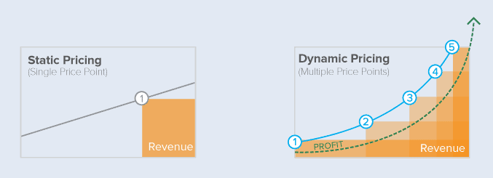
التسعير الديناميكي يزيد الربحية
التسعير الديناميكي يساعد على زيادة ربحية الشركة في الوقت الحقيقي Real Time بناء على تغيرات السوق، من خلال الوصول إلى السعر المثالي الذي يمكن أن يدفعه العميل بعد تحليل البيانات فقد يكون السعر المقترح والمناسب للعميل أعلى من السعر المحدد وهذا ما يساعد على زيادة هامش الربح في المنتج، وقد يكون السعر المقترح والمناسب للعميل سعر منخفض يحقق هامش ربح منخفض ولكن هذا السعر المنخفض سيحفز الطلب على المنتج بشكل كبير وبالتالي سيحقق مبيعات كبيرة ونتيجة تحقيق المبيعات الكبيرة يتم تحقيق ربحية عالية.

Slide 7
التسعير الديناميكي يزيد الربحية
مثال توضيحي:
لدينا منتج تكلفته 60$ والسعر المرتفع المقترح 100$ بناء على تحليل عوامل السوق في هذه الحالة يكون هامش الربح 40$ وبناءً على هذا السعر من المتوقع بيع 100 وحدة من المنتج وبالتالي فإن إجمالي الربح يكون 40$ *100= 4000$
نفس المنتج والذي تكلفته 60$ في حال السعر المنخفض المقترح كان 70$ بناء على تحليل عوامل السوق وفي هذه الحالة يكون هامش الربح 10$ وبناءَ على هذا السعر من المتوقع بيع 400 وحدة من المنتج وبالتالي فإن إجمالي الربح يكون:
10$ *400= 4000$
نلاحظ أننا وصلنا إلى نفس الربح الإجمالي في الحالتين وذلك في حالة كانت المبيعات مرتفعة وهامش ربح منخفض وفي حالة المبيعات منخفضة وهامش الربح مرتفع.

Slide 8
التسعير الديناميكي يعزز الشفافية
التسعير الديناميكي يساعد على تعزيز الشفافية للعلامة التجارية لدى العملاء إذا كان في السابق يتم تحديد السعر بناءً على السعر الموصى به من قبل العميل Consumer Advised Price (CAP) ولكن مع التطور التقني وزيادة اعتماد المستهلكين على عقد المقارنات للأسعار بين العلامات التجارية المتنافسة حيث هناك الكثير من المنصات والمواقع التي تساعد العملاء على إجراء المقارنات لأسعار المنتجات المختلفة، ولذلك أصبح من الضروري أن يكون السعر قريباً من أسعار المنافسين أو أقل منهم في الوقت الحقيقي وفي حال قيام المنافس بتخفيض سعره تقوم خوارزميات التسعير الديناميكي بتخفيض السعر تلقائياً.

Slide 9
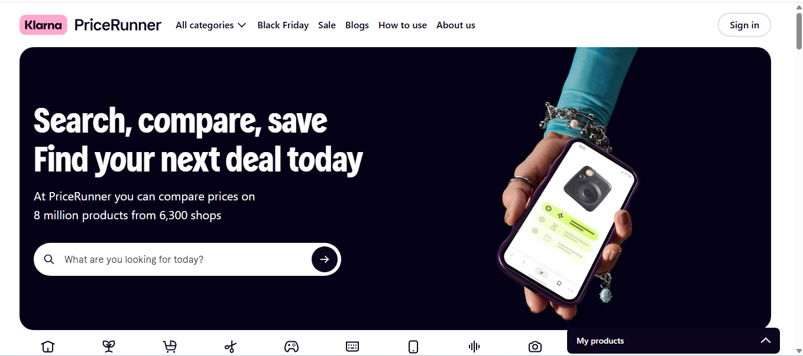
منصة Pricerunner لمقارنة الأسعار
https://www.pricerunner.com
توفر مقارنة الأسعار لأكثر من 3.4 مليون منتج مختلف لأكثر من 6400 متجر في المملكة المتحدة UK.

Slide 10
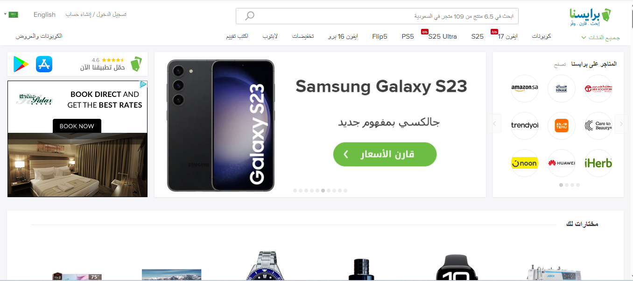
منصة برايسنا Pricena لمقارنة الأسعار
https://sa.pricena.com/ar
توفر مقارنة الأسعار في المتاجر السعودية حيث يقارن الأسعار في 109 متجر الكتروني سعودي

Slide 11

التسعير الديناميكي استراتيجية رئيسية في التسويق الالكتروني
يعتمد التسعير الديناميكي على الاستفادة من البيانات في الوقت الحقيقي وخوارزميات معقدة ومتقدمة بناءً على عوامل متعددة للسوق، حيث يهدف التسعير الديناميكي إلى جعل الأسعار تنافسية من ناحية ومن ناحية أخرى زيادة الربحية في منصات التجارة الالكترونية وذلك من خلال تحليل عوامل السوق، مثل أسعار المنافسين، حجم الطلب على المنتج، مستويات المخزون.

Slide 12

عوامل السوق: الطلب على المنتج
عندما يزيد الطلب على المنتج يتم رفع السعر بشكل تلقائي لجميع المستهلكين وعندما ينخفض الطلب على المنتج يتم تخفيض السعر بشكل تلقائي لجميع المستهلكين
عندما يزيد الطلب على المنتج يتم رفع السعر بشكل تلقائي لجميع المستهلكين وعندما ينخفض الطلب على المنتج يتم تخفيض السعر بشكل تلقائي لجميع المستهلكين

Slide 13
عوامل السوق: أسعار المنافسين
عندما يزيد الطلب على المنتج يتم رفع السعر بشكل تلقائي لجميع المستهلكين وعندما ينخفض الطلب على المنتج يتم تخفيض السعر بشكل تلقائي لجميع المستهلكين
في حال تخفيض أسعار المنافسين يتم تخفيض السعر المعروض في المتجر الالكتروني وعندما يتم رفع أسعار المنافسين يتم رفع السعر، أو يمكن الرد على المنافسين وفق آليات مختلفة سواء الحفاظ على سعرنا والقيام بخصومات أو عروض بدلاً من تخفيض السعر او القيام بتخفيض السعر بشكل كبير عند قيام المنافسين بتخفيض السعر عند حد معين.

Slide 14
عوامل داخلية: مستويات المخزون
عندما يزيد الطلب على المنتج يتم رفع السعر بشكل تلقائي لجميع المستهلكين وعندما ينخفض الطلب على المنتج يتم تخفيض السعر بشكل تلقائي لجميع المستهلكين
عندما ينخفض مستوى المخزون من المنتج إلى مستوى معين يمكن رفع السعر ولكن عندما يكون هناك مخزون مكدس من المنتج ولفترة زمنية طويلة يمكن أن يتم خفض السعر للتخلص من المخزون، ولا سيما إذا كان المنتج موسمي مثل سلع التسوق كالألبسة والأحذية والإكسسوارات والتي من الضروري التخلص من المخزون قبل تقادم موضة المنتج، كذلك المنتجات الطازجة Fresh كالخضار والفواكه والمخبوزات فإنه من الضروري التخلص من المخزون خلال يوم أو يومين كحد أقصى حتى لا تفسد أو يلحق بها الضرر.

Slide 15

التسعير الديناميكي في المتاجر الالكترونية
في التسعير الديناميكي في المتاجر الالكترونية Dynamic Pricing Online يتم تحليل بيانات المتجر الالكتروني مثل المخزون والطلب على المنتج بالإضافة إلى أسعار المنافسين في المتاجر المنافسة واقتراح السعر الالكتروني للمنتج بشكل تلقائي.

Slide 16
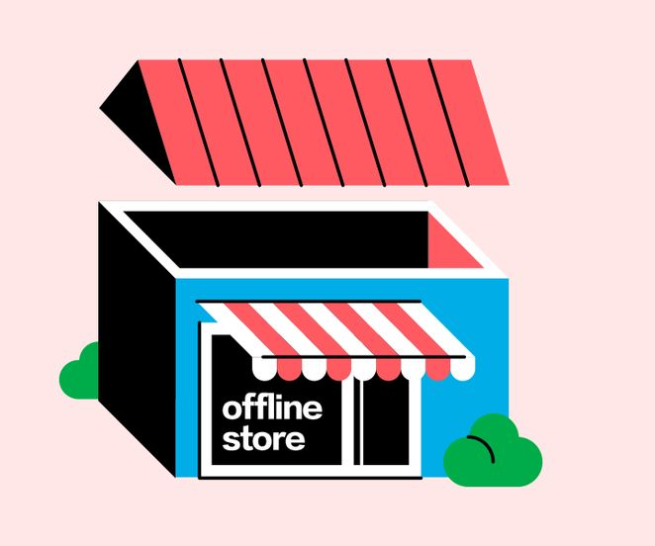
التسعير الديناميكي في المتاجر التقليدية
التسعير الديناميكي في المتاجر التقليدية (المادية) Dynamic Pricing Offline يمكن تطبيق التسعير الديناميكي في المتاجر التقليدية من خلال الاعتماد على نظام ملصقات الرفوف الالكترونية electronic shelf labels (esls)، وهذا يعتمد على تحليل أسعار المنافسين في المتاجر الالكترونية ويمكن أيضاً الاعتماد على برامج المحاسبة والمخزون لتحليل الطلب والمخزون لكل منتج من المنتجات

Slide 17
طرق التسعير
Pricing Methods

Slide 18
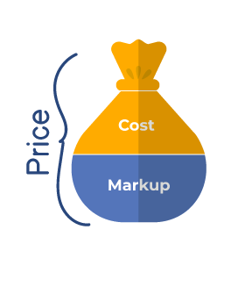
التسعير على أساس التكلفة
وهي أبسط طرق التسعير يتم إضافة هامش ربح معين إلى التكلفة على سبيل المثال إذا كان هامش الإضافة 25% من التكلفة وكانت تكلفة المنتج 100$ فإن هامش الإضافة 100* 0.25= 25 $
ويكون السعر= التكلفة + هامش الربح
وفي مثالنا السعر= 100 + 25 = 125$

Slide 19

التسعير على أساس المنافسة
وتعتمد هذه الطريقة على التسعير بأسعار قريبة من المنافسين بحيث يمكن أن يكون السعر مساوي لمتوسط أسعار المنافسين أو أقل أو أكثر قليلاً، وتتميز هذه الطريقة بالأخذ بعين الاعتبار للعوامل الخارجية وتحديداً المنافسة.

Slide 20
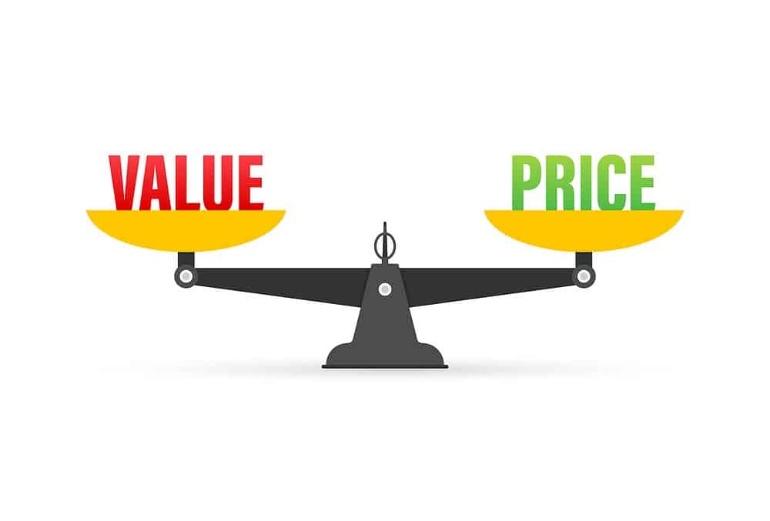
التسعير على أساس القيمة
وتعتمد هذه الطريقة على التسعير على أساس القيمة التي يتم منحها للعميل مقابل السعر الذي يدفعه أي حجم المنافع التي يحصل عليها العميل، فعلى سبيل المثال عند تسعير الغرف الفندقية فإن الغرف المطلة على الشاطئ تكون بسعر أعلى من الغرف التي لها إطلالة داخلية للفندق.

Slide 21
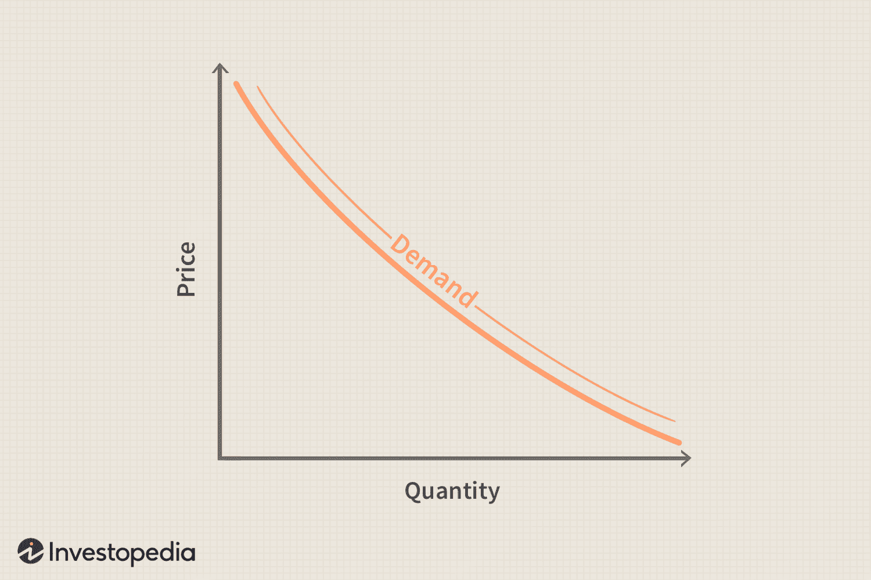
التسعير على أساس الطلب
وفي هذه الطريقة يتم الأخذ بعين الاعتبار حجم الطلب على المنتج من قبل المستهلكين بحيث يمكن رفع السعر عند زيادة الطلب على المنتج في أيام الموسم المرتفع High Season، وتخفيض السعر عند انخفاض الطلب في أيام الموسم المنخفض Low Season

Slide 22
قواعد التسعير الديناميكي
Dynamic Pricing Rules

Slide 23
مثال: قاعدة تسعير ديناميكي للتسعير على أساس المنافسة
السعر الجديد= 0.90* المتوسط الحالي لأسعار المنافسين
وهذه القاعدة أخذت التسعير على أساس المنافسة وتم اقتراح السعر بأن يكون أقل بنسبة 10% من أسعار المنافسين.

Slide 24
مثال: قاعدة تسعير ديناميكي للتسعير على أساس التكلفة
السعر الجديد= التكلفة + هامش الربح (هامش الربح لا يقل عن 7% من التكلفة)
وهذه القاعدة تشترط التسعير بحيث لا يكون هامش الربح أقل من 7% من التكلفة.

Slide 25
مثال: قاعدة تسعير ديناميكي للتسعير على أساس الطلب
السعر الجديد= 1.2* السعر القديم إذا زاد الطلب على المنتج في اليوم عن 30 طلب.
السعر الجديد= 0.80* السعر القديم إذا انخفض الطلب على المنتج في اليوم عن 5 طلب
وهذه القواعد تعتمد على التسعير على أساس الطلب على المنتج

Slide 26
مثال: قاعدة تسعير ديناميكي للتسعير على أساس القيمة
السعر الجديد= 1.02* السعر القديم في يوم 1/11/2025
السعر الجديد= 1.04* السعر القديم في يوم 2/11/2025
السعر الجديد= 1.06* السعر القديم في يوم 3/11/2025
القواعد السابقة تزيد السعر كل يوم جديد بنسبة 2% وهذا يمكن أن يطبق في شركات الطيران حيث ترتفع الأسعار كلما اقترب موعد رحلة الطيران يزداد السعر، والقيمة هنا أن المسافر يحصل على تذكرة سفر في وقت قريب من سفره ولذلك عليه أن يدفع سعر أعلى أما المسافر الذي ينتظر وقت طويل ليأتي موعد تذكرة السفر يدفع سعر مخفّض.

Slide 27
مثال: قاعدة تسعير ديناميكي للتسعير على أساس مستويات المخزون
السعر الجديد= 0.75* السعر القديم عند بقاء عدد الوحدات من المنتج في المخزون 500 وحدة حتى تاريخ معين.
السعر الجديد= 1.2* السعر القديم عند وصول عدد الوحدات في المخزون إلى 30 وحدة.

Slide 28

حالة دراسية
Prisync
https://www.prisync.com

Slide 29
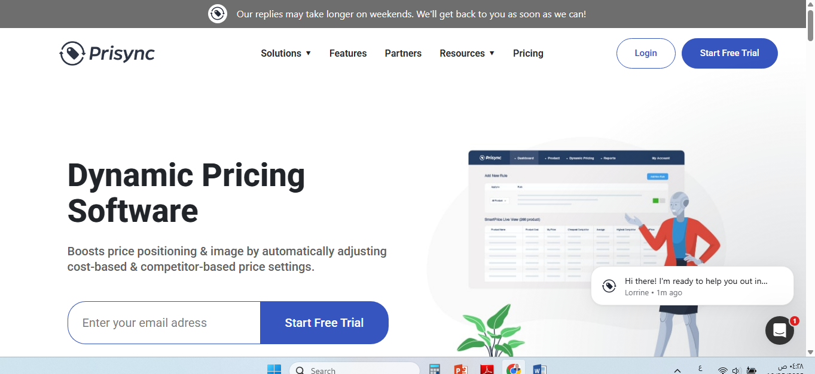
Prisync
منصة للتسعير الديناميكي
https://www.prisync.com

Slide 30
Prisync
منصة للتسعير الديناميكي
https://www.prisync.com

Slide 31
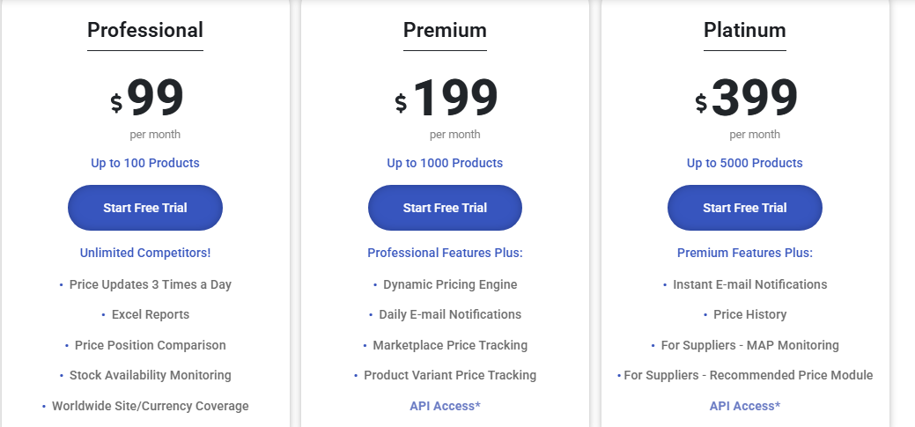
Prisync
الخطط Plans
https://www.prisync.com

Slide 32
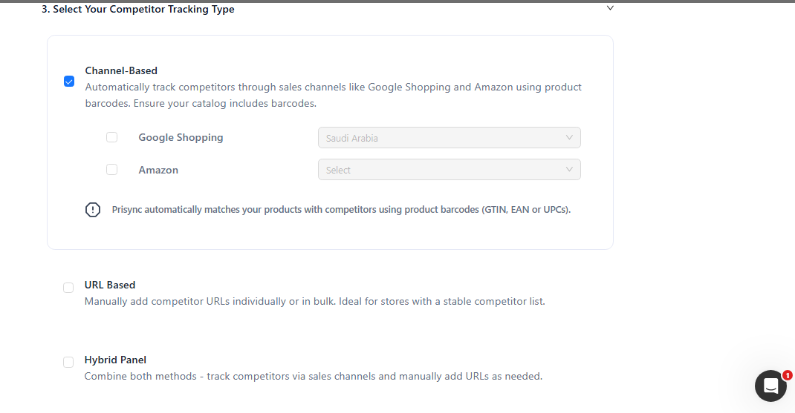
Prisync
إضافة المنافسين
https://www.prisync.com

Slide 33
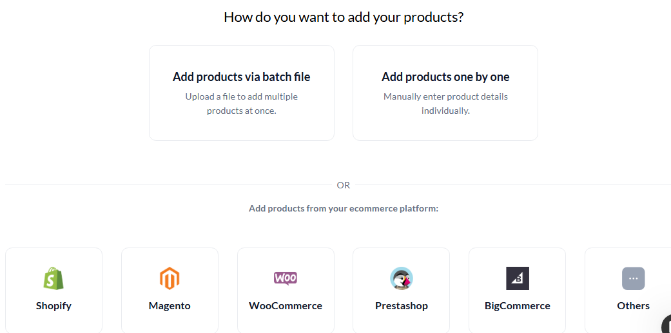
Prisync
إضافة المنتجات
https://www.prisync.com

Slide 34
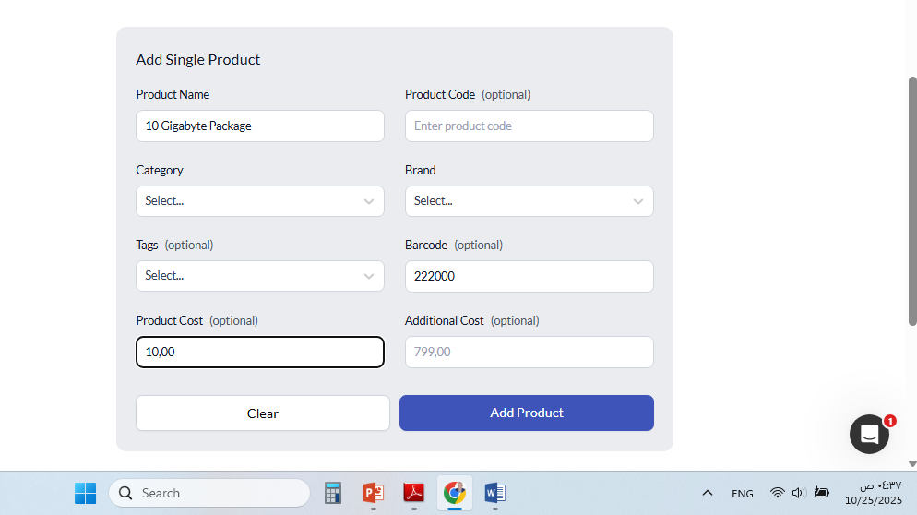
Prisync
إضافة المنتجات يدويا
https://www.prisync.com

Slide 35
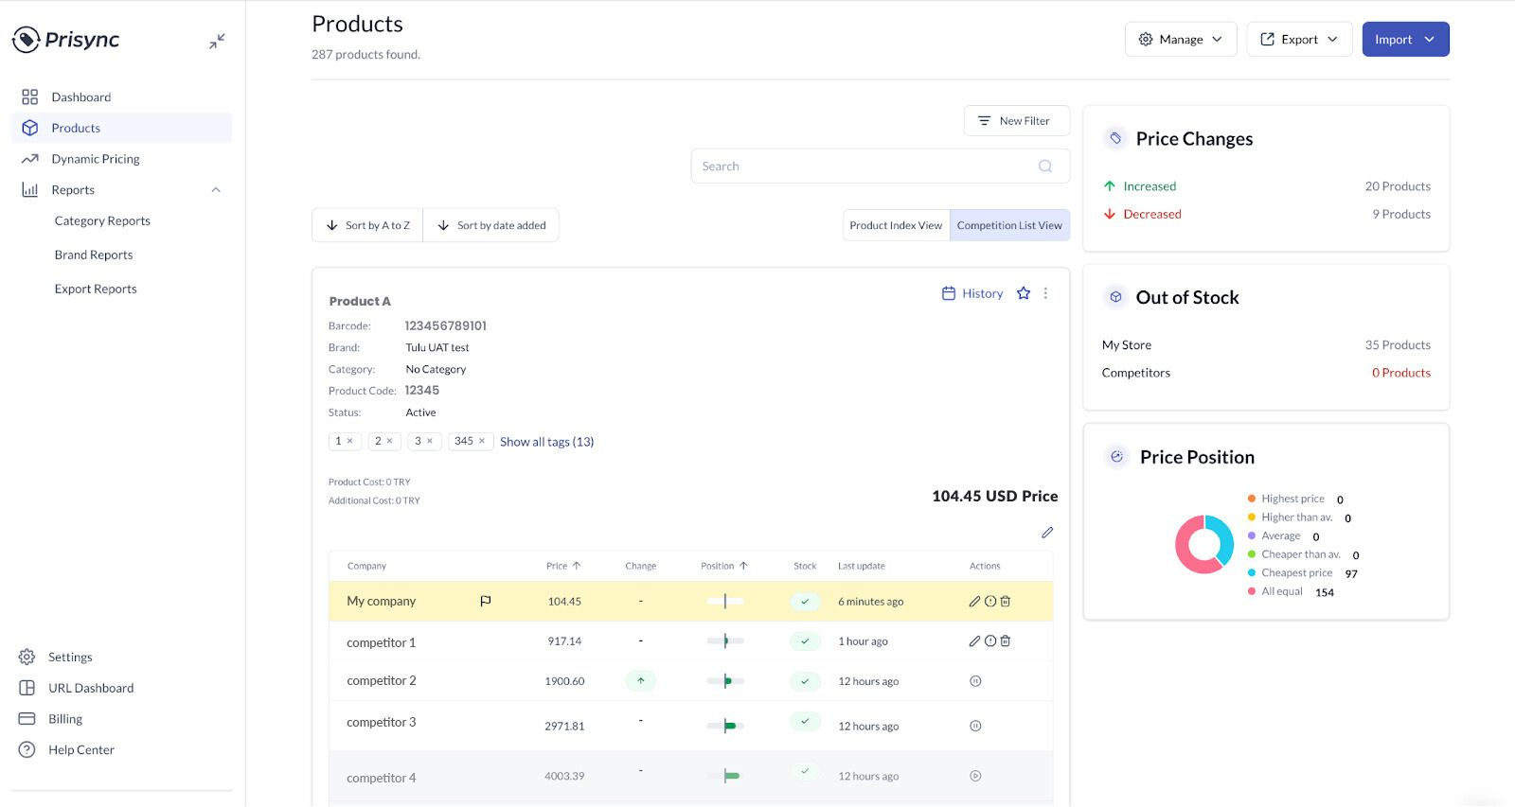
Prisync
المنتجات
https://www.prisync.com

Slide 36
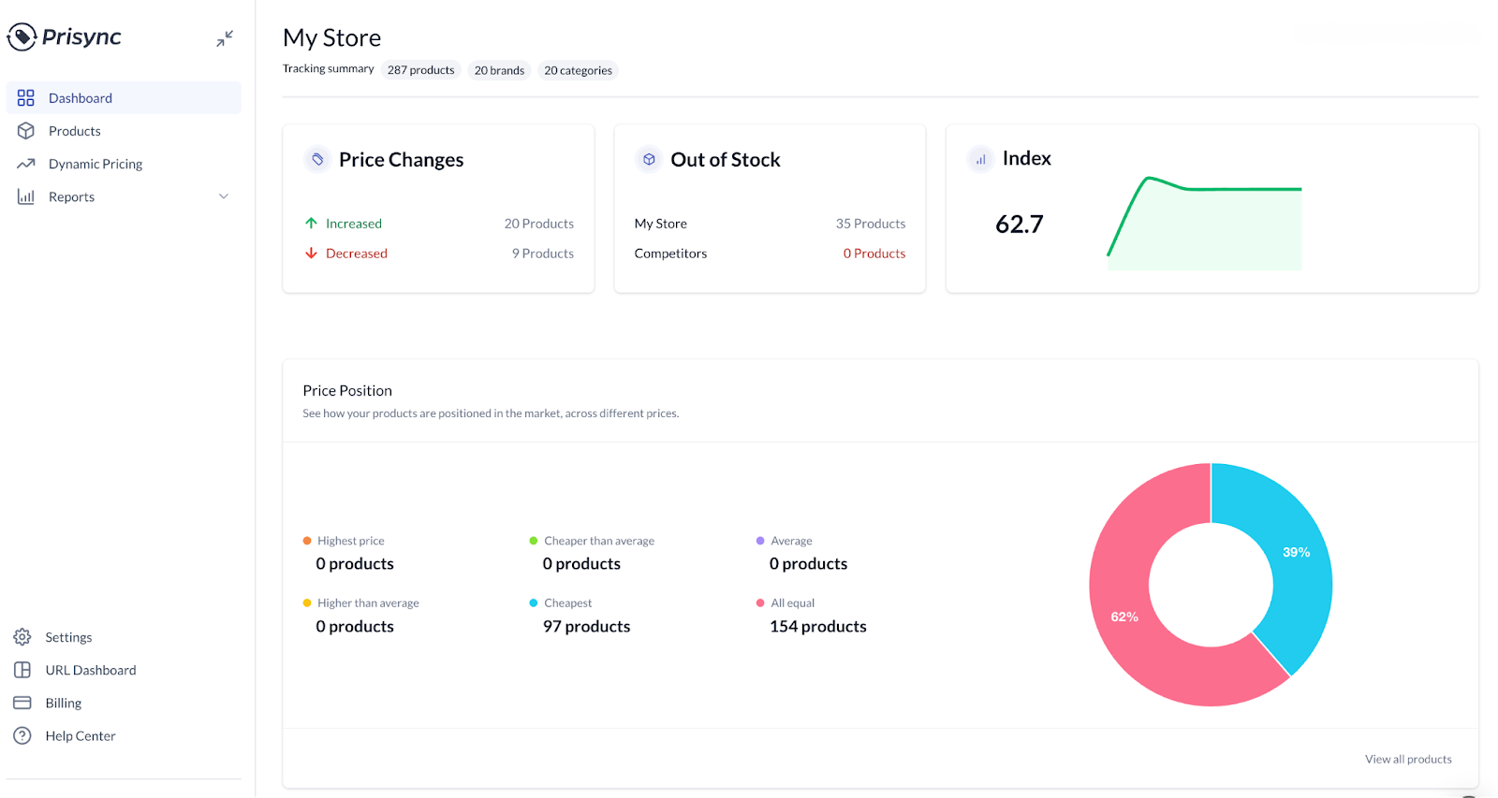
Prisync
لوحة التحكم
https://www.prisync.com

Slide 37
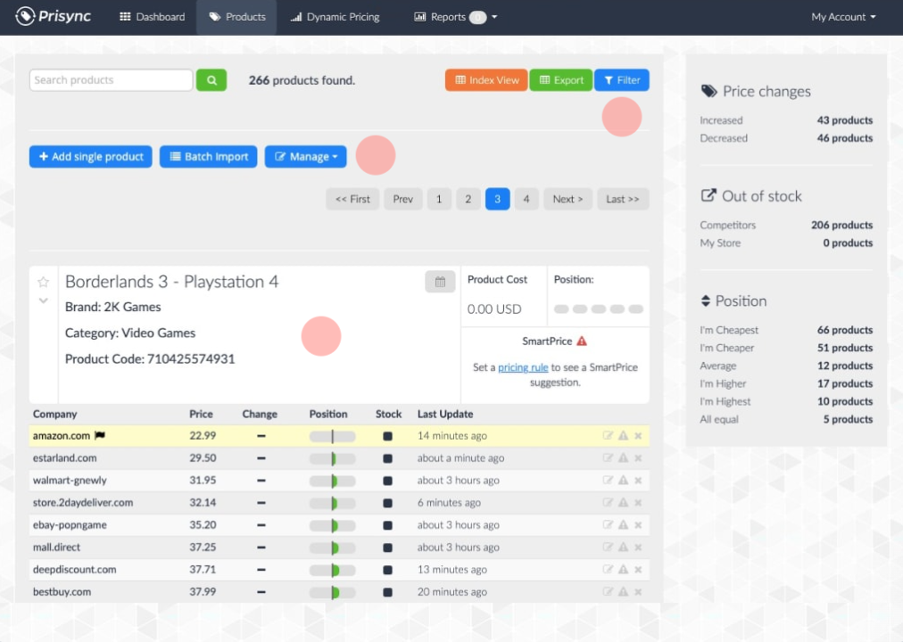
Prisync
تحليل المنتج وفقاً للمنافسين والمخزون
https://www.prisync.com

Slide 38
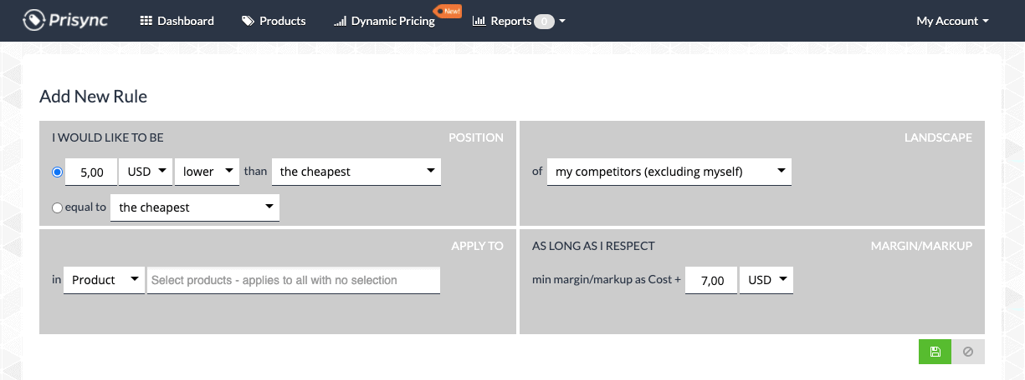
Prisync
قواعد التسعير الديناميكي
https://www.prisync.com

Slide 39
المصادر والمراجع
1-PONOMARENKO, I., & PONOMARENKO, D. (2025). Dynamic pricing in marketing. Scientia Fructuosa, 161(3), 74–89. https://doi.org/10.31617/1.2025(161)05
2-Shin, D., Vaccari, S., & Zeevi, A. (2019). Dynamic Pricing with Online Reviews. SSRN Electronic Journal. https://doi.org/10.2139/ssrn.3439836
3-The Ultimate guide to Dynamic Pricing by OmniaRetail
4- https://www.omniaretail.com/blog/the-ultimate-guide-to-dynamic-pricing
https://digitalmarketinginstitute.com/blog/influencer-marketing-guide
5- https://www.business.com/articles/what-is-dynamic-pricing-and-how-does-it-affect-ecommerce/

Slide 40
المصادر والمراجع
6- https://prisync.com/dynamic-pricing-software/
7- https://hello.pricelabs.co/
8- https://www.pricerunner.com
9- https://sa.pricena.com/ar

Slide 41


